Slide 1
自我介紹 (nizima Live)
Notes:
大家好，今天要用故事七步驟說一個關於我的故事。

Slide 2
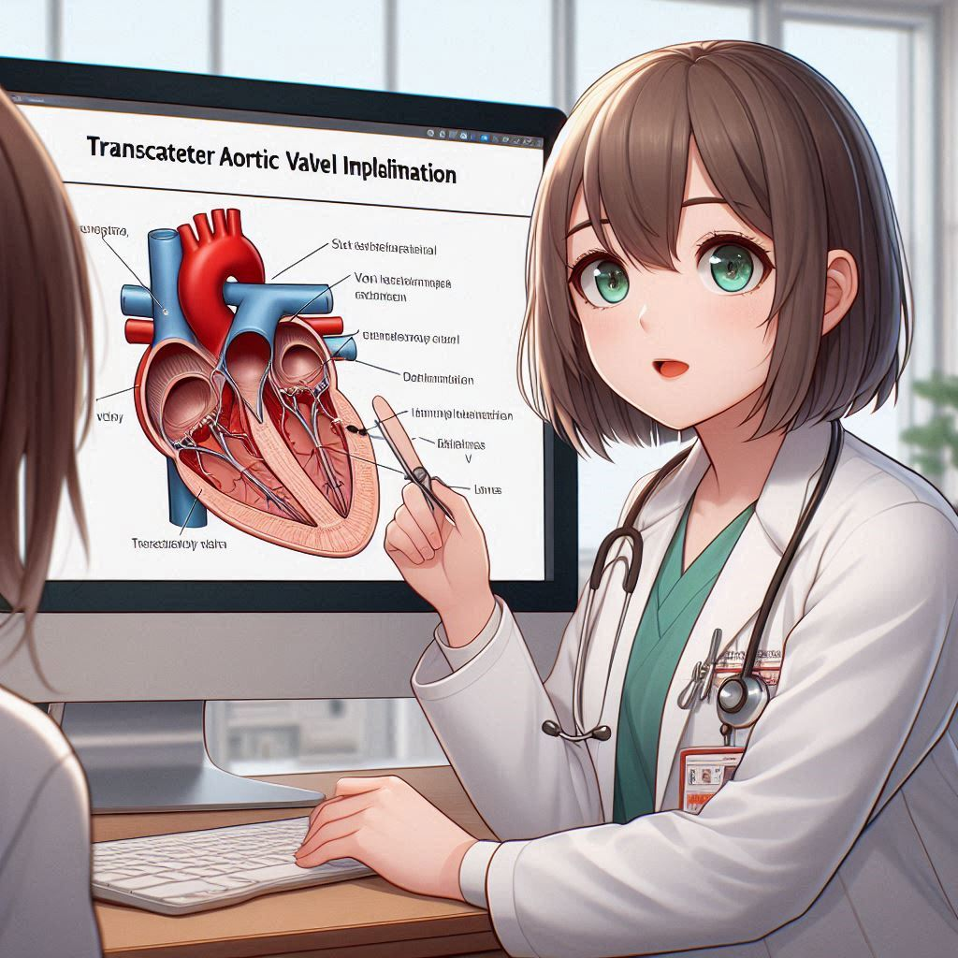
1. 目標
Notes:
我是一位實習中的醫學生，希望介紹經導管主動脈瓣膜置換手術 TAVI ，讓病人了解進行手術的益處及風險。

Slide 3

2. 阻礙
Notes:
許多年老病人印象停留在傳統開胸手術，聽不進近年的TAVI手術細節，無法客觀決定是否選擇執行手術。

Slide 4

3. 努力
Notes:
我試圖使用CT影像、3D列印心臟等方法跟病患進一步詳細介紹TAVI手術。

Slide 5

4. 結果
Notes:
然而部分病人可以接受，部分病人卻因為害怕心臟模型而更不願聽術前說明。

Slide 6

5. 意外
Notes:
某一天，我看到原本害怕動手術的病人因為聽到認識的人狀況好轉，而下定決心進行手術。

Slide 7

6. 轉彎
Notes:
因此我決定拜託曾經動過TAVI手術的前病患，請他跟病人們打好關係，之後進行手術講解時我再提起這位前病患的案例。

Slide 8

7. 結局
Notes:
用此方式我成功讓負責的病人聽進術前說明，更多情況危急的病人也選擇動手術。
以上就是我的自我介紹，謝謝大家。

